Slide 1

Федеральное государственное бюджетное образовательное учреждение высшего образования
«МИРЭА – Российский технологический университет»
РТУ МИРЭА
Институт информационных технологий
Кафедра практической и прикладной информатики (ППИ)
Презентация по практической работе №17 по дисциплине «Моделирование бизнес-процессов»
Студент: Хитров Н.С.
Тема: Организационная модель университета
Группа: ИКБО-20-21
Руководитель: преподаватель, Ахмедова Х. Г.
Москва 2023

Slide 2
Цель и задача
Цель занятия: создание организационной модели в методологии ARIS.
Постановка задачи:
а) на основе выданного преподавателем варианта задания создать организационную модель;
б) подготовить презентацию для публичной защиты организационной модели.
Результат практического занятия: построенная и сохраненная в файл модель, представленная преподавателю в конце практического занятия.
Задание 1. Используя открытые источники Интернета найти организационную структуру управления организации, построить организационную модель, соблюдая правила построения модели и выделив в ней не менее 7 организационных единиц верхнего уровня. Для каждой организационной единицы определить руководителя и состав подчиненных с указанием фамилий, при недостатке информации можно фантазировать с соблюдением правил этики и культуры. Вариант 25 (5) - образовательная деятельность.

Slide 3
Организационная модель

Slide 4
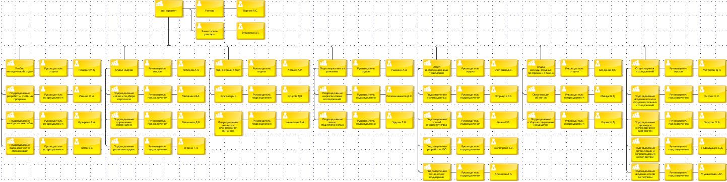
Организационная модель

Slide 5
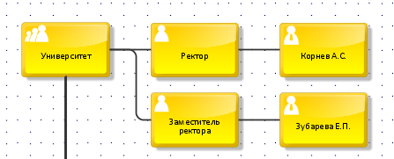
Организационная модель

Slide 6
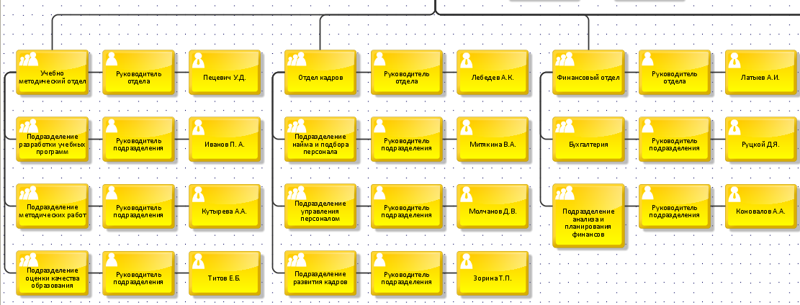
Организационная модель

Slide 7
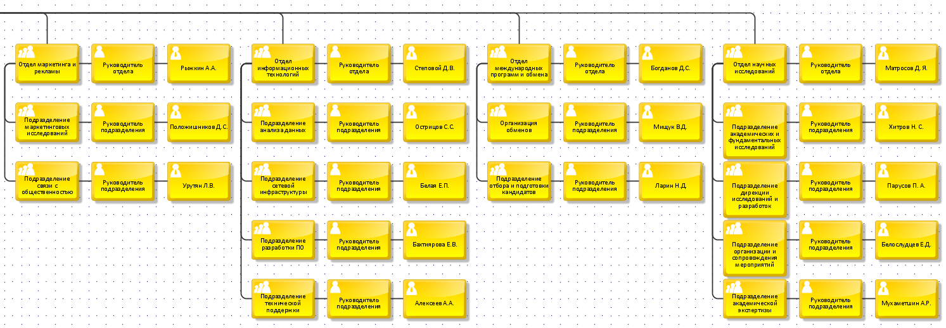
Организационная модель

Slide 8
Заключение
В данной презентации была выполнена схема бизнес-процесса «Приготовить блюда под заказ» и сформировано её текстовое описание.

Slide 9
СПАСИБО ЗА ВНИМАНИЕ!

